Slide 1
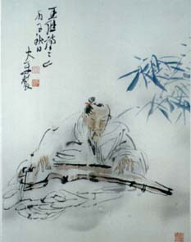
山中与裴秀才迪书

Slide 2
关于书信
书信是一种应用文体。
其名有：书、启、笺、简、帖、教、状等。
分类：
一类叙写生活琐事，往来应酬，一般是短函，也就是所谓的“尺牍”；
一类涉及社会民生、政治经济、学术思想等有关问题，叙事说理或抒情言志而又篇幅舒展，即“书”。

Slide 3
书信的特点
1、内容广泛。议论、叙事、抒情、写景，
无所不可，嬉笑怒骂，皆成文章。
2、富于抒情性。能鲜明地表现作者的个性
和风格，写作时随意挥洒，尽情倾吐，能
使读者感到如见其人。
3、表现手法灵活。无成法，无定体，或寥
寥数语，或洋洋千言，不需雕琢，率真
自然，活泼自由，语言不避方言俗语。

Slide 4
辋川闲居赠裴秀才迪
寒山转苍翠，秋水日潺湲。
倚杖柴门外，临风听暮蝉。
渡头余落日，墟里上孤烟。
复值接舆醉，狂歌五柳前。
注释①接舆：楚国佯狂避世的隐士。孔子适楚，接舆游其门而歌。
这里指裴迪。
1、随着天色转晚，山色一片苍翠，秋水整日 不停缓缓流动。
2、 拄着手杖站在柴门外，迎着风倾听傍晚的 蝉鸣叫。
3、渡口还有落日的余辉，村庄里升起袅袅的炊烟。
4、又遇到喝醉酒的像接舆一样的狂士裴迪，在我面前放声高歌。

Slide 5
请从意象和意境的角度鉴赏这首诗的景物描写。
答：诗歌选取了“寒山”“秋水”“茅舍”“暮蝉”“落日”“炊烟”一系列意象，构筑了一幅恬淡闲适的秋日黄昏山林幽居图。
寒山随着季节变得郁郁苍苍，秋水每天舒缓的流向远方，诗人拄着拐杖伫立在茅舍门口，迎风细听着暮蝉的吟唱，渡头那边太阳就要落山，村子里的炊烟一缕缕的飘起来。
自然风景中有动有静，有声有色，令人陶醉。

Slide 6
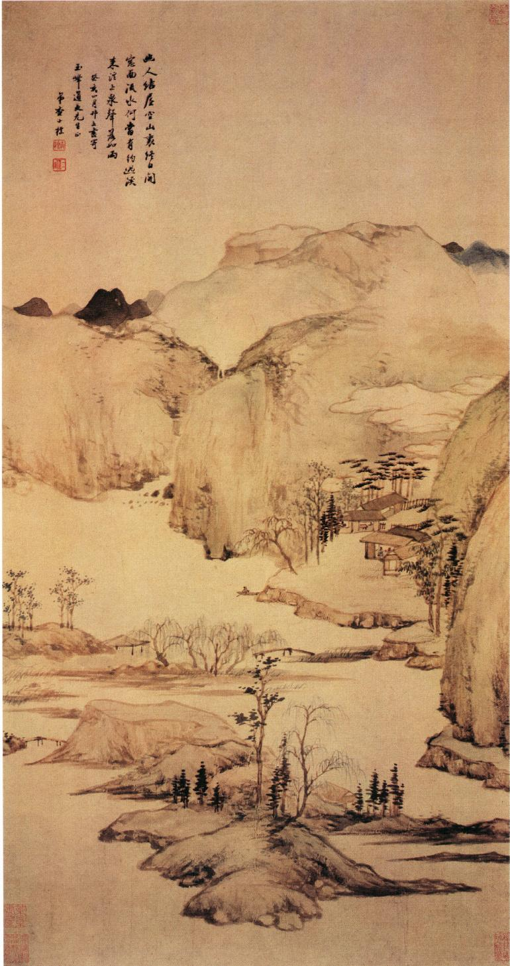
画家的王维
诗人的王维
诗佛的王维

Slide 7
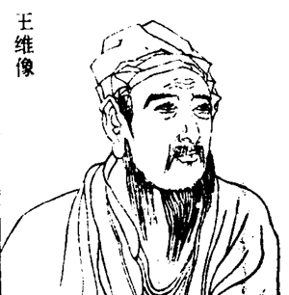
王维多才多艺，是著名的画家，还兼通音乐。王维在诗歌上的成就是多方面的，无论边塞、山水诗，无论律诗、绝句等都有流传人口的佳篇。王维又是一位著名的绘画大师。王维在描写自然景物方面，有其独到的造诣。无论是名山大川的壮丽宏伟，或者是边疆关塞的壮阔荒寒，小桥流水的恬静，都能准确、精炼地塑造出完美无比的鲜活形象，着墨无多，意境高远，诗情与画意完全融合成为一个整体。因官至尚书右丞,所以人称王右丞。著有《王右丞集》二十八卷。
王维（公元701－761），字摩诘，原籍祁（今山西省祁县），迁居蒲州（所在今山西省永济县）。他是盛唐山水田园诗派的代表作家 。

Slide 8
写作背景
王维于天宝三载（744）在蓝田购买了辋川别业。每到休假之时，他便来到那里，过着半官半隐的生活。这时朝政由奸相李林甫把持，有才能和敢于直言谏诤的人，纷纷受到压制、打击。在这种情况下，王维早年经国济民的心志开始冷淡下来，他要在山水之间寻求宁静、安逸的生活环境，以洁身自好，躲避政治风险。
王维的辋川别业地处陕西蓝田南八里的峣山之口，辋谷水出峣山口北流入灞水。辋川别业傍山临水，风景非常优美。裴迪曾是辋川别业的常客，是王维寄情山水的同道。他们经常一起“浮舟往来，弹琴赋诗，啸咏终日”，品尝山林隐逸生活的乐趣。这一年的腊月末，裴迪在自己家中温习经书，准备去应科举考试。王维居住在辋川别业颇有孤独之感，便写了这一封信给裴迪，约请他明年春天来这里与他同游。

Slide 9
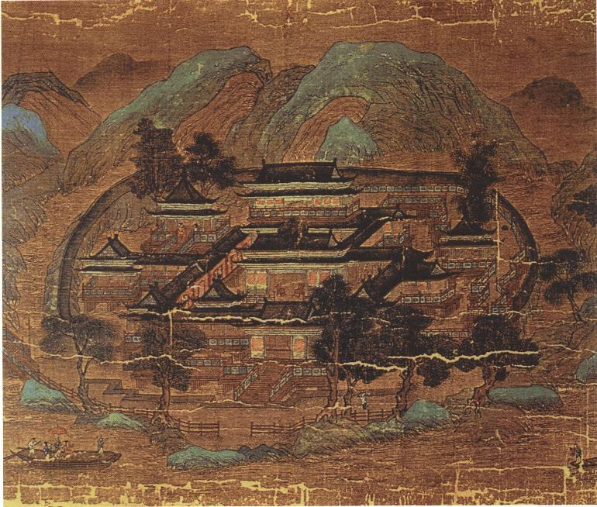
王维 辋川图(部分) (日)圣福寺藏

Slide 10
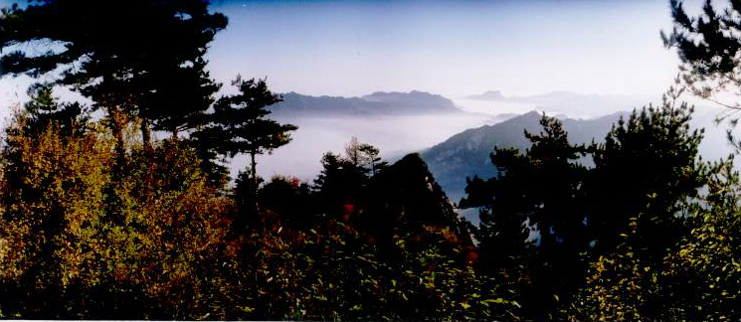
峻拔秀丽，如锦绣画屏
终南山，位于西安西南30公里

Slide 11
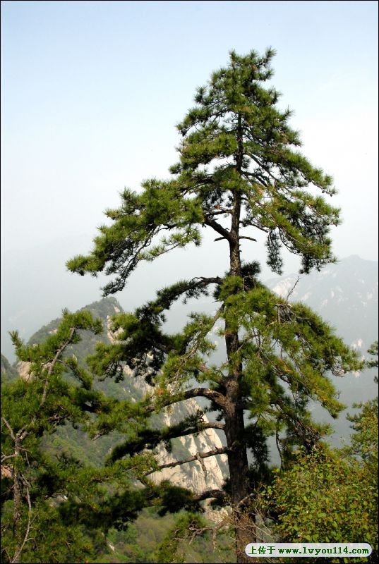
太乙峰上一劲松

Slide 12
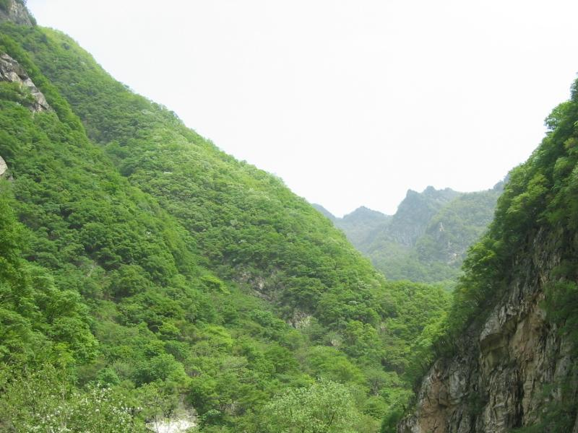
幽深的山谷

Slide 13
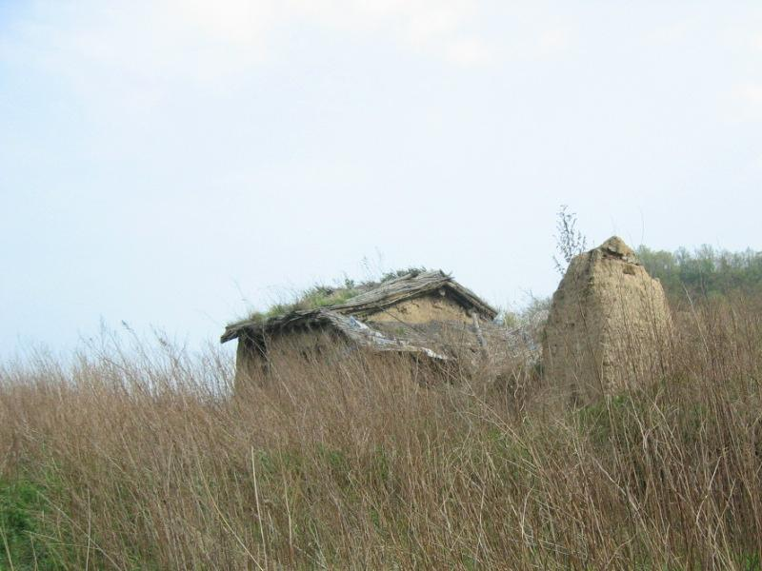
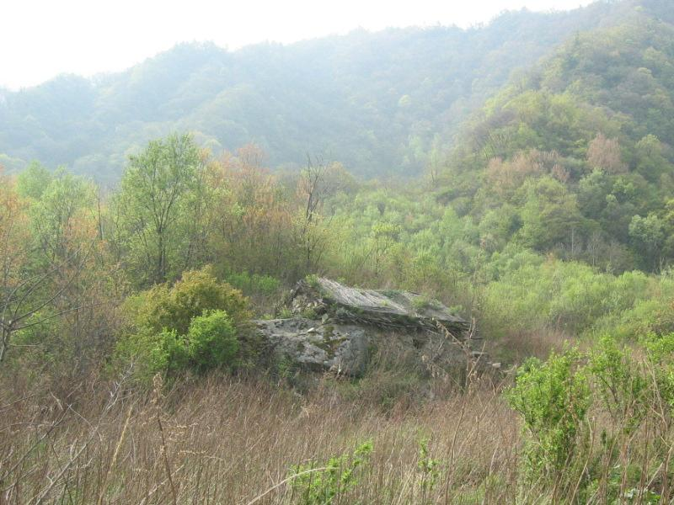
山中有许多修炼
者留下的茅房木屋
这里曾是道教
的发祥地之一

Slide 14
注意文中下列字词的读音
猥(wěi) 憩(qì) 饭讫(qì)
玄灞(bà) 辋(wǎng)水 沦(lún)涟(lián)
舂(chōng) 相间(jiàn) 曩(nǎng)昔
仄(zè)径 蔓(màn)发 轻儵(tiáo)
青皋(gāo) 朝雊(gòu)

Slide 15
第一段：
近腊月下，景气和畅，故山殊可过。足下方温经，猥不敢相烦，辄便往山中，憩感配寺，与山僧饭讫而去。
近：
接近
下：
下旬
殊：
副词，很
足下：
敬辞，对对方的敬称
相：
代词，你
憩：
休息
与：
介词，跟
饭：
名词作动词，吃饭
讫：
完，毕
而：
连词，表承接
去：
离开

Slide 16
第一段译文：
现在正是农历十二月的末尾，气候温和舒畅，旧居蓝田山很可以一游。您正在温习经书，仓猝中不敢打扰，就自行到山中，在感配寺休息，跟寺中主持一起吃完饭，便离开了。

Slide 17
第二段：
比涉玄灞，清月映郭。夜登华子冈，辋水沦涟，与月上下。寒山远火，明灭林外。深巷寒犬，吠声如豹。村墟夜舂，复与疏钟相间。此时独坐，僮仆静默，多思曩昔，携手赋诗，步仄径，临清流也。
比：
等到
涉，
渡
玄，
黑色，指水深绿发黑
郭：
外城。在古代，内城曰城，外城曰郭
夜：
名词做状语，在夜里
沦涟：
细小的波纹
间：
夹杂
静默：
入睡
曩昔：
过去
临：
来到
也：
句末语气词，表示肯定

Slide 18
第二段译文：
等我渡过深青色的灞水，月色清朗，映照着城郭。夜色中登上华子冈，见辋水泛起涟漪，水波或上或下，水中的月影也随同上下。那寒山中远远的灯火，火光忽明忽暗在林外看得很清楚。深巷中狗叫，叫声像豹叫一样。村子里传来舂米声，又与稀疏的钟声相互交错。这时，我独坐在那里，跟来的僮仆已入睡，多想从前你我手牵着手吟诵诗歌，在狭窄的小路上漫步，临近那清澈流水的情景。

Slide 19
第三段：
当待春中，草木蔓发，春山可望，轻鲦出水，白鸥矫翼，露湿青皋，麦陇朝雊，斯之不远，倘能从我游乎？非子天机清妙者，岂能以此不急之务相邀。然是中有深趣矣！无忽。因驮黄檗人往，不一。山中人王维白。
当待：
等到
出：
浮出
矫：
举
湿：
打湿
之：
用于主谓间取消句子的独立性。
倘：
倘或，表示商量语气
以：
用
然：
然而
是中：
这当中
无忽：
无，通“毋”， 不要；忽：不注意，轻视
因：
凭借
白：
书信中对平辈晚辈的谦辞

Slide 20
第三段译文：
等到了春天，草木蔓延生长，春天的山景更可观赏，轻捷的鲦鱼跃出水面，白色的鸥鸟张开翅膀，晨露打湿了青草地，麦田里雉鸟在清晨呜叫，这些景色离现在不远了，（您）能和我一起游玩吗?如果你天性不是高洁出尘的话，难道我能把这等闲事来邀请你吗？然而这当中有很深的旨趣啊！不要忽略。借着驮运黄檗出山的人，带给你这封信，不一一详述了。

Slide 21
第三段：描绘出春山中生机勃发的景象。
草木蔓发
山
村
春
色
图
春山可望
生机勃勃
轻鲦出水
从我游
白鸥矫翼
斑斓夺目
露湿青皋
麦陇朝雊

Slide 22
视
觉
听
觉
色
声
波光月影的荡漾
近
远
山
水
山
中
冬
夜
之
景
寒山远火的明灭
深巷寒犬的吠叫
夜舂疏钟的相间
幽寂 清寥 隽永
故 山 殊 可 过

Slide 23
诵读课文 ，整体感知
⑴根据段意，完成下面的填空题，概括各段的内容：
第一段：故山殊可过，而今 。
第二段：故山冬夜 ，静默独坐，
多思 。
第三段：故山春景 ，
只想 。
⑵找出文中你最喜欢的句子，说说它们的意思以及你读
后的感受。
⑶文中有一个词浓缩了本文的主要内容，是本文的“文眼”，
请你找出这个词，并说说它包含了哪些内容？
我独过
清丽淡远，宁静祥和
曩昔与君同游，携手赋诗
斑斓夺目，生机勃勃
邀你同游

Slide 24
深趣”是文眼。它包括王维笔下的终南美景，主要是冬夜清丽淡远、宁静和谐的氛围和春天色彩斑斓、生机勃勃的景象，还有朋友相邀的一片诚心。

Slide 25
1、这是王维写给裴迪的一封信，你能简要说说王维这封信的内容吗？
第一段：记独游的索然无味。
第二段：描写故山冬日的美景及对往昔的回忆 。
第三段：铺叙故山春日的美景，对好友发出热情邀请。

Slide 26
2、作者写这封书信的目的是什么？从文中哪些语句可以看出？
目的是邀好友裴迪同游故山。
“斯之不远，倘能从我游乎？非子天机清妙者，岂能以此不急之务相邀。”

Slide 27
3、找出文章中写景的句子、并尝试从描写对象、描写手法及给人的感受三方面比较他们的不同之处。
描写对象：
描写手法：
感受：
1、冬夜图
2、春日图
1、以动衬静，以声写静
实写
2、动静结合，色彩明快
虚写
1、寂静而清幽
2、轻快、生机勃勃

Slide 28
4、 作为一封书信，王维为什么把主要篇幅放在景物
描写上？
作者为何在这短短篇幅中，浓墨重彩地描写冬日景色，遥想描绘春天的美景，这与本文的写作意图有关，这封信既是用来叙述朋友情谊，同时也是与友人相约共赏，向友人发出邀请。作者把冬景写得诗情画意、生趣盎然，
①既表达了作者对“山中”美景和美好生活的欣赏，让美景
真情与朋友分享，
②同时也暗含着对朋友的劝诱和邀请。要注意的是，本文的写景特别富有生活情趣，这
③也表现了作者期望闲适山水之中、追求田园生活的心理。
这种借景传情、借景寄意的写法是值得我们学习和琢磨的。

Slide 29
练一练一：一词多义
1、与 ①、与裴秀才迪书 （ ）
②、与山僧饭讫而去 （ ）
③、与月上下 （ ）
2、过 ①、故山殊可过 （ ）
②、能面刺寡人之过者 （ ）
③、以其境过清，不可久居（ ）
3、 因 ① 、因驮黄檗人往 （ ）
②、因寄所托，放浪形骸之外（ ）
4、殊 ①、故山殊可过 （ ）
②、趣舍万殊，静躁不同（ ）
动词，给
介词，跟
介词，跟
动词，游览
名词，过错
副词，过于
介词，凭借
随着
副词，很
形容词，差别

Slide 30
练一练二：解释下列红体词的意思
（1）足下方温经
（2）与山僧饭讫而去
（3）多思曩昔，携手赋诗
（4）然是中有深趣矣！无忽
（5）山中人王维白
正，正在
罢，结束
以往，从前
这当中／不注意，忘记
书信中对平辈晚辈的谦辞

Slide 31
练一练三：句中加红色词语的含义， 与现代汉语相同的一项是（ ）
B
A．近腊月下，景气和畅
B．足下方温经， 猥不敢相烦
C．此时独坐，僮仆静默
D．非子天机清妙 者，岂能以此不急之务相邀
A“景气”古：景色，气候；今：指生产增长、
失业减少、信用活跃等经济繁荣现象，泛指兴旺。
B“足下” 古：今意义相同，均是对别人的敬称，
现不常用。
C“静默” 古：指入睡；今：指不作声。
D“天机” 古：天性；今：一般指重要而不可
泄露的秘密。

